Slide 1
危险化学品培训教材

Slide 2
一、危险化学品总论
二、防火与防爆
三、职业危害及工程控制措施
四、安全防护
五、化学品事故的应急处理
六、危险废弃物处理

Slide 3
第一节：
危险化学品总论

Slide 4
1、危险化学品相关法律法规
《危险化学品安全管理条例》(2012版)其中第一章第四条规定:
危险化学品单位从事生产、经营、储存、运输、
使用危险化学品或者处置废弃危险化学品活动的人
员，必须接受有关法律、法规、规章和安全知识、
专业技术、职业卫生防护和应急救援知识的培训，
并经考核合格，方可上岗作业。

Slide 5
国家安监局颁布的《危险化学品名录》（2002版）：共七类，1900余种化学品：
第一类 爆炸品 约78种（如：硝酸铵）；
第二类 压缩气体和液化气体 169种 （如：氢[压缩的]、氧[压缩的] 、氯[液化的]、氨[液化的] ） 第三类 易燃液体 398种（如：低闪点汽油、中闪点的甲醇、高闪点的松节油）
第四类 易燃固体、自燃物品和遇湿易燃物品 210种（如：硫磺、黄磷、镁铝粉）

Slide 6
第五类 氧化剂和有机过氧化物 205种（如：过氧化氢、氯酸钾、漂白粉）
第六类 毒害品和感染性物品 593种（如：氰化钠、三氧化二砷、马拉硫磷）
第八类 腐蚀品 256种（如：硫酸、盐酸、磷酸和氢氧化钠）

Slide 7
2、危险化学品的定义：
危险化学品是指具有爆炸、易燃、毒害、腐蚀、
放射性等性质,在生产、经营、储存、运输、使用和
废弃物处置过程中，容易造成人身伤亡和财产损毁而
需要特别防护的化学品。

Slide 8
3、危险化学品分类：
①爆炸品
②压缩气体和液化气体
③易燃液体
④易燃固体、自燃物品和遇湿易燃物品
⑤氧化剂和有机过氧化物
⑥毒害品和感染性物品
⑦放射性物品
⑧腐蚀品

Slide 9
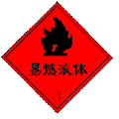


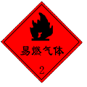

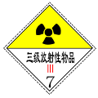


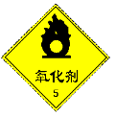


4、危险化学品标签：

Slide 10
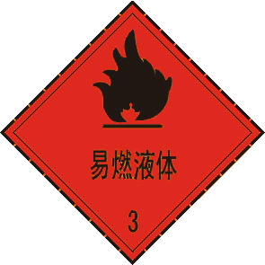
5、易燃液体的特性
分类 | 特性 | 标示
第1项 低闪点液体 指闭杯闪点低于－ 18℃的液体 ； 第2项 中闪点液体 指闭杯闪点在－18℃至23℃的液体； 第3项 高闪点液体 指闭杯闪点在23℃至61℃的液体。 | 高度易燃性 易燃液体的主要特性是具有高度易燃性。 易爆性 由于易燃液体的沸点低，挥发出来的蒸汽与空气混 合后，浓度易达到爆炸极限，遇火源往往发生爆炸。 高度流动扩散性 泄漏后很容易蒸发，形成的易燃蒸汽比空气重，能 在坑洼地带积聚，从而增加了燃烧爆炸的危险性。 易积聚电荷性 部分易燃液体电阻率都很大，很容易积聚静电而产 生静电火花，造成火灾事故。 受热膨胀性 易燃液体的膨胀系数比较大，受热后体积容易膨 胀，同时其蒸气压亦随之升高，从而使密封容器中 内部压力增大，造成“鼓桶”，甚至爆裂，因此，易 燃液体应避热存放；灌装时，容器内应留有5％上 的空隙。 毒性 大多数易燃液体及其蒸气均有不同程度的毒性。因 此在操作过程中，应做好劳动保护工作。

Slide 11
6、化学品安全技术说明书
化学品安全技术说明书简称MSDS，是《工作场所安全使用化学品规定》所要求的，是一份关于化学品燃、爆、毒性和生态危害以及安全使用、泄漏应急处置、主要理化参数、法律法规等方面信息的综合性文件。
作为为用户的一种服务，生产企业应随化学商品向用户提供化学品安全技术说明书，使用户明了化学品的有关危害,使用时自主进行防护,起到减少职业危害和预防化学事故的作用

Slide 12
1.化学品及企业标识
2.成分／组成信息
3.危险性概述
4.急救措施
5.消防措施
6.泄漏应急处理
7.操作处置和储存
8.接触控制/个体防护
9. 理化特性
10. 稳定性和反应活性
11. 毒理学资料
12. 生态学资料
13. 废弃处置
14. 运输信息
15. 法规信息
16. 其他信息

Slide 13
第二节：
防火与防爆

Slide 14
一、物 质 的 燃 烧
1、燃烧的定义
物质发生强烈的氧化还原反应，同时发出热和光的现象称为燃烧。它具有发光、发热、生成新物质三个特征。最常见最普遍的燃烧现象是可燃物在空气或氧气中的燃烧。

Slide 15
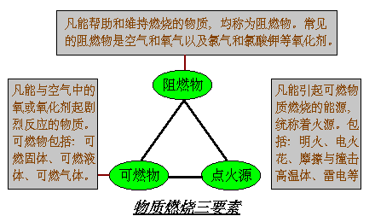
2、燃 烧 的 条 件
燃烧必须同时具备三个条件：
可燃物、助燃物、着火源

Slide 16
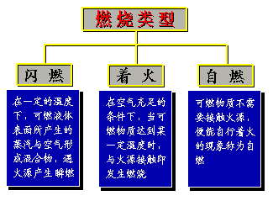
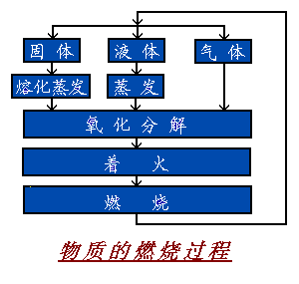
3、物质燃烧的过程与类型
燃烧类型

Slide 17
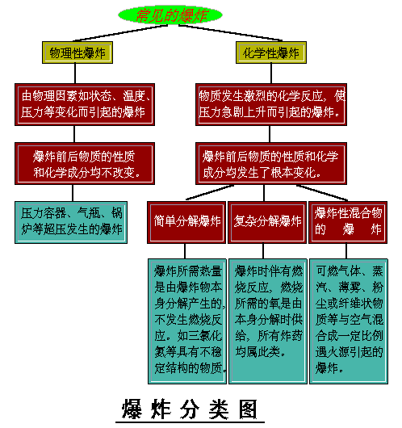
二、物 质 的 爆 炸
1、爆炸的定义
物质由一种状态迅速地转变为另一种状态，并瞬间以机械功的形式放出大量能量的现象。

Slide 18
2、爆炸的危害
直接的破坏作用
(爆炸后碎片飞裂)
冲击波的破坏作用
（冲击波产生震荡作用）
造成火灾
（点燃爆炸后泄露的可燃材料）

Slide 19
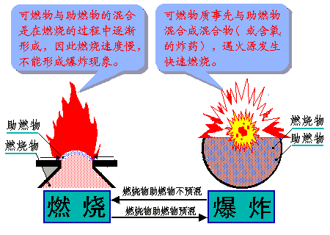
三、燃烧与爆炸的关系

Slide 20
第三节：
职业危害及主要控制措施

Slide 21
一、毒物
1、毒物的概念
物体进入机体，蓄积达一定的量后，与机体组织
发生生物化学或生物物理学变化，干扰或破坏机体
的正常生理功能，引起暂时性或永久性的病理状
态，甚至危及生命，称该物质为毒物。

Slide 22
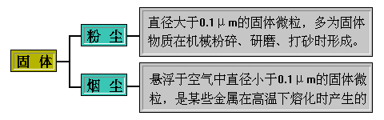
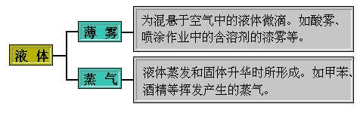

2、工业毒物的物理状态
在生产环境中，毒物常以气体、蒸气、烟尘、雾和粉尘等形式存在，其存在形式主要取决于毒物本身的理化性质、生产工艺、加工过程等。

Slide 23
3、毒物的分类
毒物的分类方法很多。有的按毒物来源分类，
有的按毒物侵入人体的途径分类，有的按毒物作用的
靶器官和靶系统分类等。目前最常用的分类是按化学
性质和其用途相结合 ；
1）金属和类金属
2）刺激性气体
3）窒息性气体
4）农药
5）有机化合物
6）高分子化合物

Slide 24
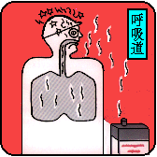
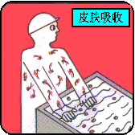
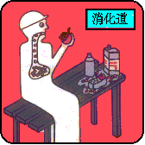
4、毒物进入人体的方式
呼吸道
呼吸道是工业生产中毒物进入体内的最重要的途径。凡是以气体、蒸气、雾、烟、粉尘形式存在的毒物，均可经呼吸道侵入体内。通过呼吸道吸收最重要的影响因素是其在空气中的浓度，浓度越高，吸收越快。
皮肤吸收
毒物经皮肤吸收引起中毒亦比较常见。脂溶性毒物经表皮吸收后，还需有水溶性，才能进一步扩散和吸收，所以水、脂皆溶的物质（如苯胺）易被皮肤吸收。
消化道
毒物经消化道吸收多半是由于个人卫生习惯不良，手沾 染的毒物随进食、饮水或吸烟等而进入 消化道。进入呼吸道的难溶性毒物被清除后，可经由咽部被咽下而进入消化道。

Slide 25
二、工程技术控制
工程技术是控制化学品危害最直接、最有效的方法，其目的是通过采取相应的措施消除工作场所中化学品的危害或尽可能降低其危害程度，以免危害工人，污染环境。

Slide 26
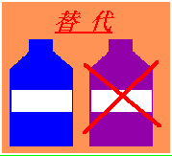
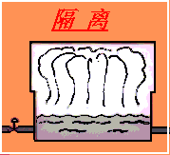
工程控制有以下
几种方法：
1、替 代
2、变更工艺
3、隔 离
4、通 风

Slide 27
第四节：
安全防护

Slide 28
一、防护器具
工程控制措施虽然是减少化学品危害的
主要措施，但是为了减少毒性暴露，工人还
需从自身进行防护，以作为补救措施。
工人本身的控制分两种形式：
使用防护器具
讲究个人卫生

Slide 29
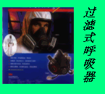
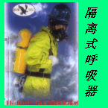
1、呼吸防护用品
据统计，职业中毒的95％左右是吸入毒物所
致，因此预防尘肺、职业中毒、缺氧窒息的关键是防止毒物从呼吸器官侵入。
呼吸防护用品主要分为：
过滤式(净化式)
隔绝式(供气式)

Slide 30





2、其它个体防护用品
为了防止由于化学品的飞溅，以及化学粉尘、烟、雾、蒸气等所导致的眼睛和皮肤伤害，也需要根据具体情况选择相应的防护用品或护具。

Slide 31
二、作业人员的个人卫生
作业人员养成良好的卫生习惯也是消除和降低化学品危
害的一种有效方法。保持个人卫生的基本原则：
－－遵守安全操作规程并使用适当的防护用品。
－－不直接接触能引起过敏的化学品。
－－工作结束后、饭前、饮水前、吸烟前以及便后要充分洗
净身体的暴露部分。
－－在衣服口袋里不装被污染的东西，如抹布、工具等。
－－勤剪指甲并保持指甲洁净。
－－时刻注意防止自我污染，尤其在清洗或更换工作服时更
要注意。
－－防护用品要分放、分洗。
－－定期检查身体。

Slide 32
第五节：
化学品事故的
应急处理

Slide 33
化学品事故的应急处理过程一般包括报
警、紧急疏散、现场急救、溢出或泄漏处理
和火灾控制几方面。
事故报警的及时与正确是能否及时实施
应急救援的关键。

Slide 34
一、报警
※报警内容：
-----事故时间、地点及单位；
-----化学品名称和泄漏量；
-----事故性质（外溢、爆炸、火灾）；
-----危险程度及有无人员伤亡；
-----报警人姓名及联系电话；

Slide 35
※建立警戒区域
事故发生后，应根据化学品泄漏的扩散情况或火
焰辐射热所涉及到的范围建立警戒区，并在通往事故
现场的主要干道上实行管制。
应注意以下几点：
·警戒区域的边界应设警示标志并有专人警戒。
·除消防及应急处理人员，其他人员禁止进入警戒区。
·泄漏溢出的化学品为易燃品时，区域内应严禁火种。

Slide 36
二、紧急疏散
迅速将警戒区内与事故应急处理无关的人员撤
离，以减少不必要的人员伤亡。
注意事项：
■如事故物质有毒时，需要佩戴个体防护用品；
■应向上风方向转移；
■明确专人引导和护送疏散人员到安全区；
■不要在低洼处滞留。
■要查清是否有人留在污染区与着火区。

Slide 37
三、现场急救
在事故现场，化学品对人体可能造成的伤害为：中毒、窒息、化学灼伤、烧伤、冻伤等。必须对受伤员人进行紧急救护，减少伤害。
对受到化学伤害的人员进行急救时，几项首先要做的紧急处理是：
－－置神志不清的病员于侧位，防止气道梗阻，－－呼吸困难时给予氧气吸入；
－－呼吸停止时立即进行人工呼吸；
－－心脏停止者立即进行胸外心脏挤压 。

Slide 38
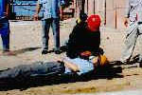
急救处理程序化，可采取如下步骤：
先除去伤病员污染衣物------然后冲洗----
--共性处理----- 个性处理------转送医院。
处理污染物：
要注意对伤员污染衣物的处理，防止发生继
发性损害。

Slide 39
四、溢出或泄漏处理
危险化学品的泄漏，容易发生中毒或转化为
火灾爆炸事故。因此泄漏处理要及时、得当，避
免重大事故的发生。
要成功地控制化学品的泄漏，必须事先进行
计划，并且对化学品的化学性质和反应特性有充
分的了解。

Slide 40
泄漏事故控制一般分为泄漏源控制和泄漏物处置
两部分。
1）泄漏源控制
－－通过关闭有关阀门、停止作业或通过采取改变工
艺流程、物料走副线、局部停车、打循环、减负
荷运行等方法。
－－容器发生泄漏后，应采取措施修补和堵塞裂口,
制止化学品的进一步泄漏，对整个应急处理是非
常关键的。

Slide 41

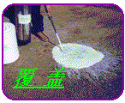
2）泄漏物处置
泄漏被控制后，要及时将现场泄漏物进行覆盖、
收容、稀释、处理使泄漏物得到安全可靠的处置，防
止二次事故的发生。
地面上泄漏物处置主要有以下方法：
－－－筑堤堵截或者引流
－－－覆盖
－－－低温冷却
－－－吸收中和
－－－固化法

Slide 42
五、火灾控制
危险化学品容易发生火灾、爆炸事故，但不同
的化学品以及在不同情况下发生火灾时，其扑救方
法差异很大，若处置不当，不仅不能有效扑灭火
灾，反而会使灾情进一步扩大。
由于化学品本身及其燃烧产物大多具有较强的
毒害性和腐蚀性，极易造成人员中毒、灼伤。因
此，扑救化学危险品火灾是一项极其重要又非常危
险的工作

Slide 43
扑救化学品火灾时，应注意以下事项：
－－灭火人员不应单独灭火；
－－出口应始终保持清洁和畅通；
－－要选择正确的灭火剂；
－－灭火时还应考虑人员的安全。

Slide 44
第六节：
危险废弃物处理

Slide 45
一、定义及特征
危险废物是指，在操作、储存、运输、处理和处置不当时会对人体健康或环境带来重大威胁的废物。
一般定义：危险废物是指对人类、动植物和环境的现在和将来会构成
一定危害的，没有特殊的预防措施不能进行处理或处置的
废弃物。
危险废弃物的特征表现为：
易燃性、腐蚀性、反应性、毒害性、传染性、生物毒性、生物蓄积性、三致性等等
注：三致性是指致癌性、致突变性和致畸性

Slide 46
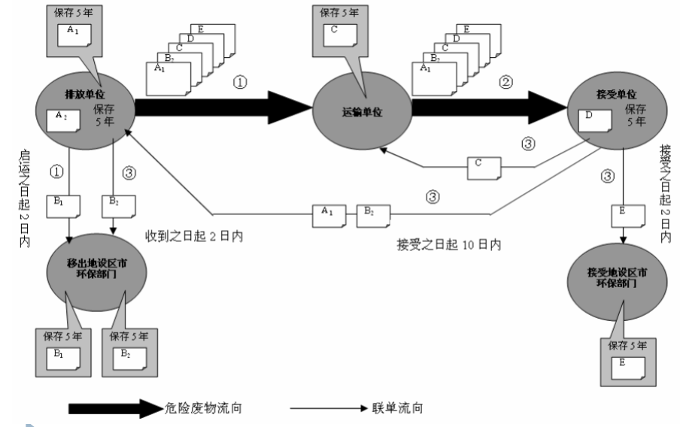
二、废弃处理简介
我国危险废弃物处理联单（五联单）

Slide 47
开开心心上班
平平安安下班
谢谢！

